Slide 1
Solving linear equations: Variable on both sides
Silent
Teacher
Intelligent Practice
Narration
Your Turn
$$2x+3=x+5$$
$$3x+3=x+5$$
Practice

Slide 2
Worked Example
Your Turn
$$2x+3=x+5$$
$$3x+3=x+5$$
@mathsmiles_k

Slide 3





1.
$$x+5=3x+3$$
8.
$$5−x=−3−3x$$
2.
$$x−5=3x+3$$
9.
$$3−3x=5−x$$
3.
$$x−5=3x−3$$
10.
$$3−3x=5+x$$
4.
$$x−5=−3+3x$$
11.
$$3+x=5−3x$$
5.
$$−5+x=−3+3x$$
12.
$$3−x=5−3x$$
6.
$$5−x=3−3x$$
13.
$$3−x=5+3x$$
7.
$$5+x=3−3x$$
@mathsmiles_k

Slide 4
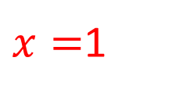
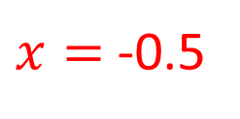
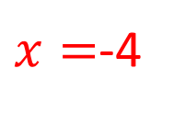
1.
$$x+5=3x+3$$
8.
$$5−x=−3−3x$$
$x=$1
$$x=−4$$
2.
$$x−5=3x+3$$
$x=$-4
9.
$$3−3x=5−x$$
3.
$$x−5=3x−3$$
$$x=−1$$
$$x=−1$$
10.
$$3−3x=5+x$$
4.
$$x−5=−3+3x$$
$$x=−1$$
$x=$ -0.5
11.
$$3+x=5−3x$$
5.
$$−5+x=−3+3x$$
$$x=−1$$
$x=0.5$
12.
$$3−x=5−3x$$
6.
$$5−x=3−3x$$
$$x=−1$$
$$x=1$$
13.
$$3−x=5+3x$$
$$x=−0.5$$
7.
$$5+x=3−3x$$
$$x=−0.5$$
@mathsmiles_k
@mathsmiles_k

